Slide 1
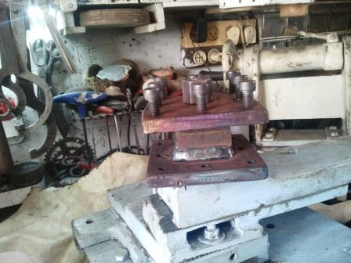
לאחר ריתוך

Slide 2
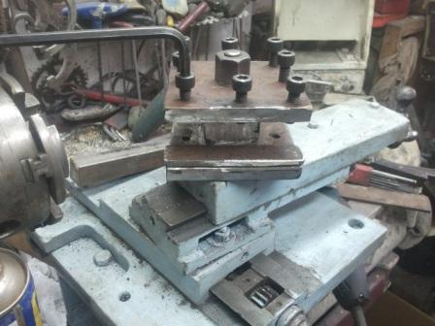
וגם לאחר ליטוש

Slide 3
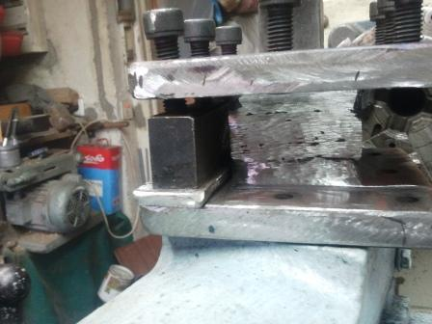
תכננתי את גובה של המחזיק למגוון רחב
של סכינים רואים פה את הסכין על הגבה

Slide 4
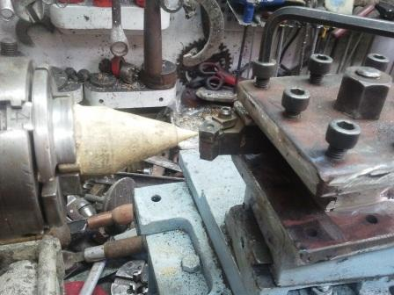
הסכין יצא גבוה ואני צריך להוריד בגובה

Slide 5
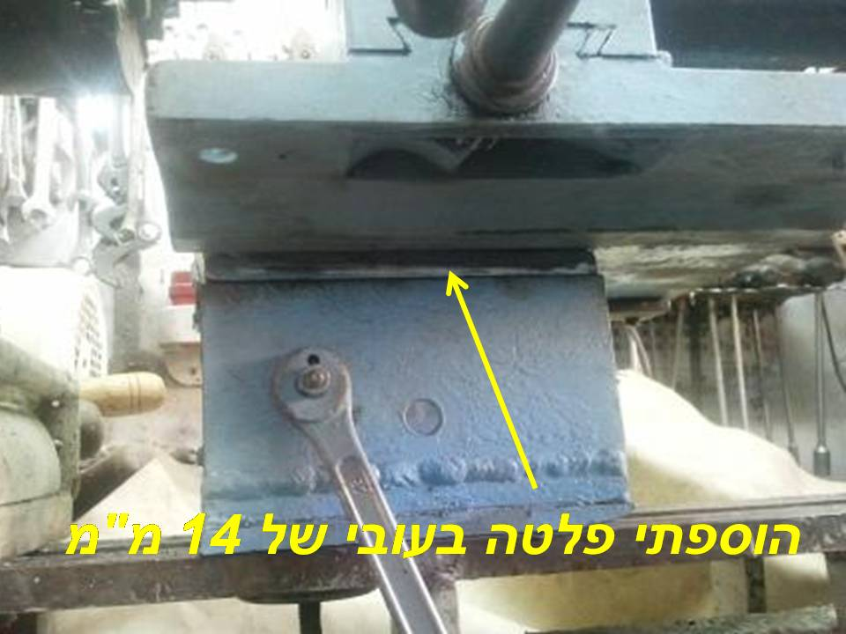
אני אחליף את הפלטה ליותר דקה

Slide 6


